Slide 1

第八章 非线性控制系统分析
8.1 非线性控制系统概述
8.2 常见非线性特性及其对系统运动的影响
8.3 相平面法
8.4 描述函数法

Slide 2
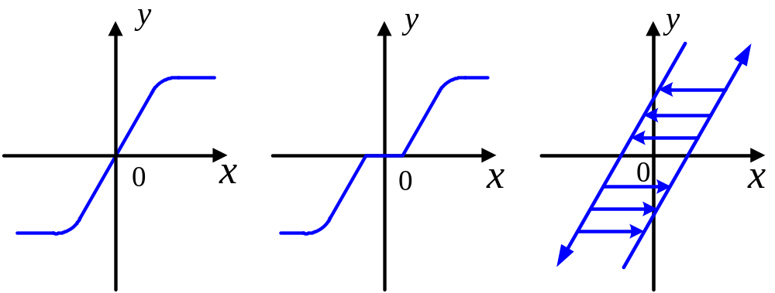
8.1 非线性控制系统概述
一、研究非线性控制理论的意义
实际上，理想的线性系统并不存在，组成系统的各元件的动态和静态特性都存在着不同程度的非线性。
典型非线性特性

Slide 3
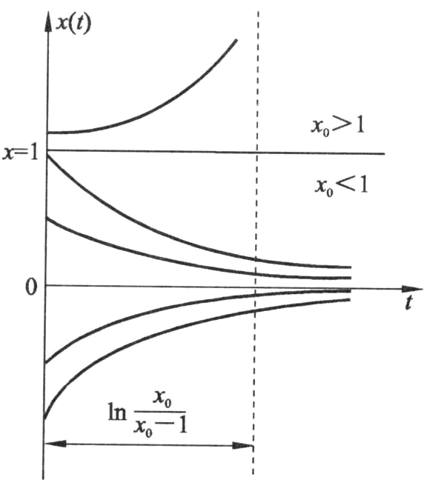
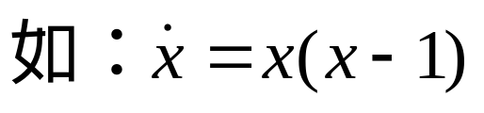
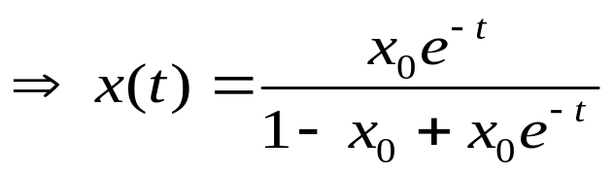
二、非线性系统的特征
（线性系统的特征：应用线性叠加定理）
1.稳定性分析复杂，系统可能存在多个平衡状态；
平衡状态：x=0 x=1
时间响应曲线
平衡状态的稳定性不仅与系统的结构和参数有关，而且与系统的初始条件有直接的关系。

Slide 4
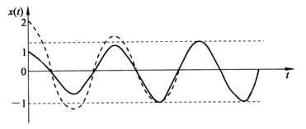
2.可能存在自激振荡现象；
长时间大幅度振荡会造成机械磨损，增加误差，因此多数情况下不希望系统有自振发生。但在控制中通过引入高频小幅自振，可克服间隙、死区等非线性因素的不良有影响。
3.频率响应发生畸变。
非线性系统的频率响应除了含有与输入同频率的正弦信号分量(基频分量)外，还含有关于ω 的高次谐波分量，使输出波形发生非线性畸变。

Slide 5
三、非线性系统的分析与设计方法
1.相平面法--基于时域分析的图解法
通过在相平面上绘制相轨迹曲线，确定非线性微分方程在不同初始条件下解的运动形式。相平面法仅适用于一阶和二阶系统。
2.描述函数法—基于频域的等效线性化方法
通过谐波线性化，将非线性特性近似表示为复变增益环节，然后推广应用频率法，分析非线性系统的稳定性或自激振荡。

Slide 6

3.逆系统法
运用内环非线性反馈控制，构成伪线性系统，并以此为基础，设计外环控制网络。该方法应用数学工具直接研究非线性控制问题，不必求解非线性系统的运动方程，是非线性系统控制研究的发展方向。

Slide 7
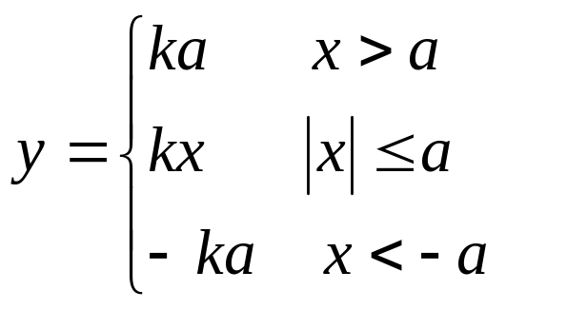
8.2 常见非线性特性及其对系统运动的影响
一、饱和特性
y
斜率k
-a
0
a
x
对系统的影响：
1.使系统开环增益下降，对动态响应的平稳性有利；
2.使系统的快速性和稳态跟踪精度下降。

Slide 8
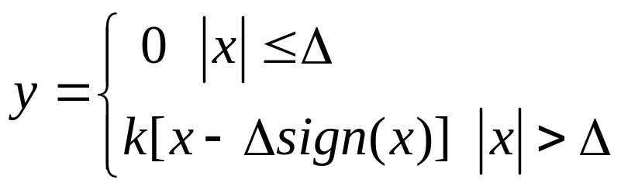
二、死区特性
y
斜率k
-△
0
△
x
对系统的影响：
1.使系统产生稳态误差；
2.当系统输入端存在小扰动信号时，在系统动态过程的稳态值附近，死区的作用可减小扰动信号的影响。

Slide 9
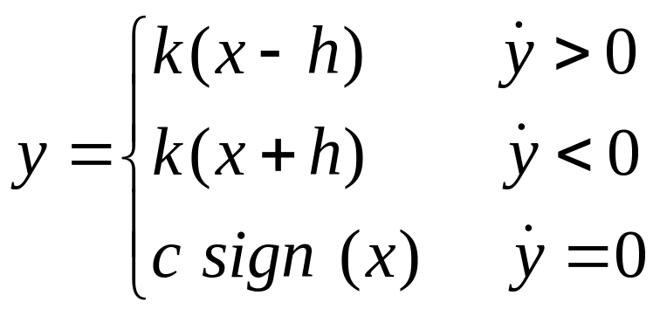
三、间隙特性
y
c
斜率k
-h
0
h
x
-c
对系统的影响：
增大系统的稳态误差，降低系统的稳态精度，使过渡过程振荡加剧，甚至造成系统的不稳定。
一般来说，间隙特性对系统总是有害的，应该消除或消弱它的影响。

Slide 10
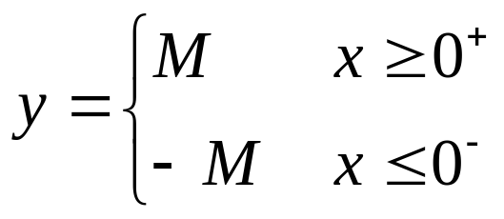
四、继电特性
y
M
0
x
-M
对系统的影响：
1可能会产生自激振荡，使系统不稳定或稳态误差增大；
2.如选得合适可能提高系统的响应速度。

Slide 11
其他继电特性
y
y
y
M
M
M
-h
-△
-△
0
h
x
0
△
x
0
△
x
-M
-M
-M
滞环 + 继电
死区 + 继电
死区 + 间隙 + 继电

Slide 12
8.3 相平面法
相平面法由庞加莱1885年首先提出，是一种求解一、二阶常微分方程的图解法。其实质是将系统的运动过程形象地转化为相平面上一个点的移动，通过研究这个点的移动轨迹，就可获得系统运动规律的全部信息。
相平面法可以用来分析一、二阶线性或非线性系统的稳定性、平衡位置、时间响应、稳态精度及初始条件和参数对系统运动的影响。
相平面法绘制步骤简单、计算量小，特别适用于分析常见非线性特性和一阶、二阶线形环节组合而成的非线性系统。

Slide 13
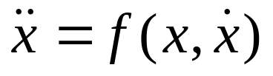

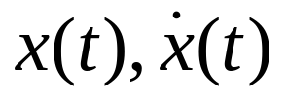
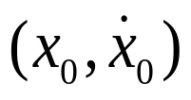
一、相平面的基本概念
设二阶系统的常微分方程：
x(t)
t
x
方程的解
注意：相轨迹上箭头必须标出，表示参量 t 增加的方向
--相变量

相平面：
以x(t)为横坐标， x(t)为纵坐标构成的直角坐标平面。
相轨迹：
相变量从初始时刻t₀对应的状态点 起，随着时间在相平面上运动形成的曲线。

Slide 14
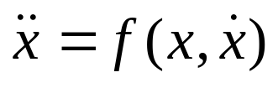


相平面图：
相平面及其上的相轨迹簇(多个初始条件下的运动对应多条相轨迹)组成的图形。
二、 相轨迹的绘制方法
1.解析法
--解微分方程，然后在相平面上绘制相轨迹。
(1)消变量法
从 中解出x，对x求导得到 ，从x, 中消去中间量t ，就得到 的关系。

Slide 15
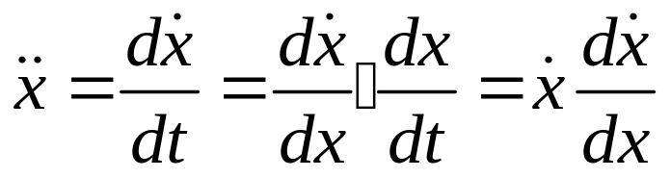
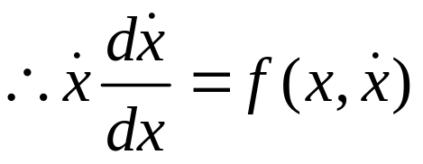
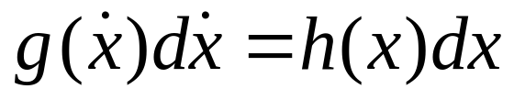
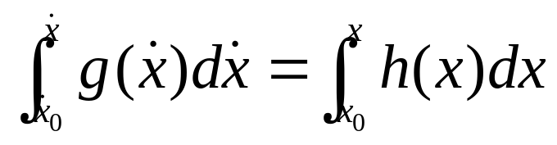
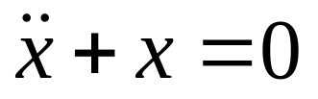
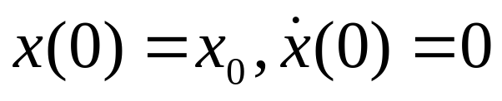
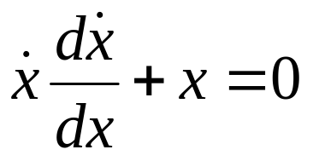
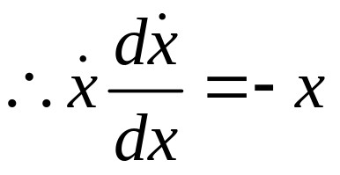
(2)直接积分法
例：设系统的微分方程为 ，初始条件为 ，试绘制系统的相轨迹。
解：

Slide 16

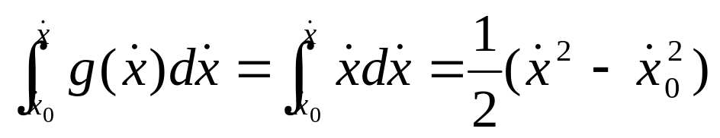
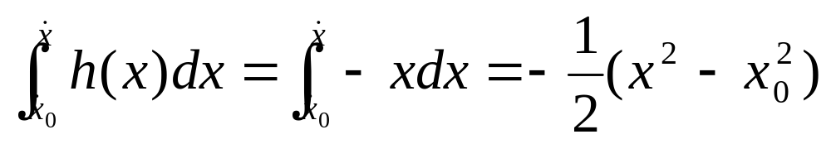
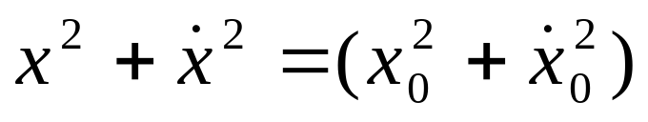
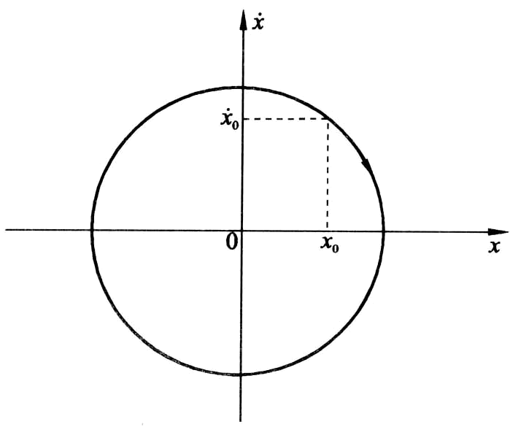
整理后得：
相轨迹

Slide 17
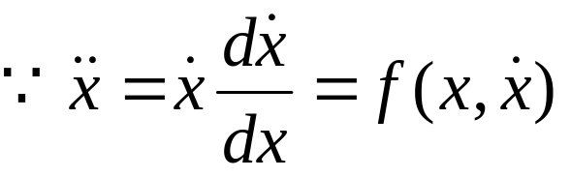
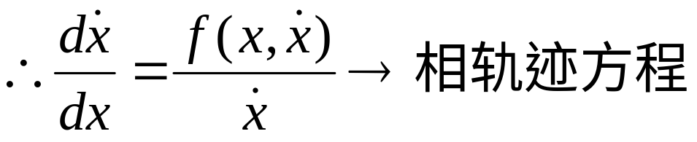
2.等倾线法
--不解微分方程，直接在相平面上绘制相轨迹。
等倾线：
相平面上相轨迹斜率相等的诸点的连线。
等倾线法基本思想：
先确定相轨迹的等倾线，进而绘出相轨迹的切线方向场，然后从初始条件出发，沿方向场逐步绘制相轨迹。

Slide 18
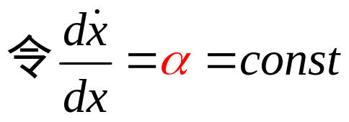
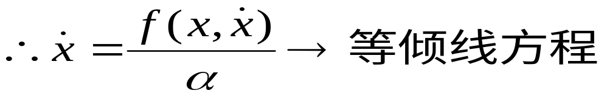
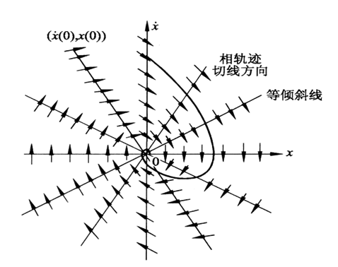
给定一组α值，就可得到一族等倾线，在每条等倾线上各点处作斜率为α的短直线，并以箭头表示切线方向，则构成相轨迹的切线方向场。
只要从某一初始点出发，沿着方向场各点的切线方向将这些短线用光滑的曲线连接起来，便可以得到系统的一条相轨迹。

Slide 19

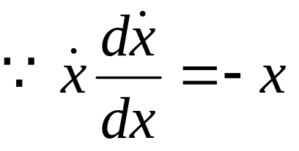
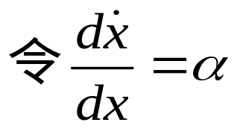
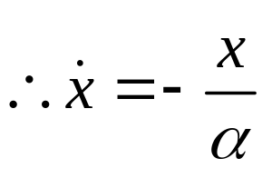
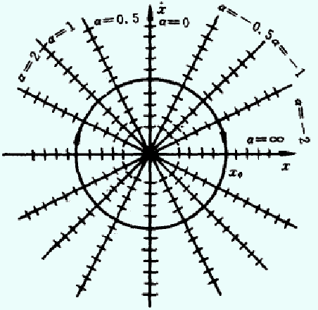
例: 用等倾线法绘制 的相轨迹。
解：
α =-∞ … ，-2， -1，-0.5，0，0.5 …∞时画等倾线
当以(x₀,0)为初始条件时，是一个圆。

Slide 20



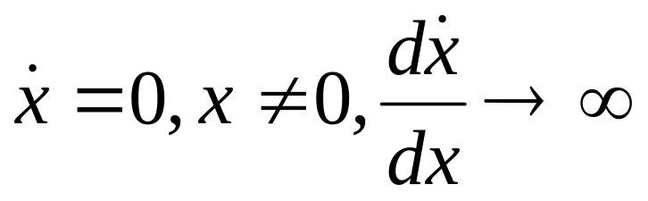
注意事项
(1)坐标轴x和 比例尺相同；
(2)上半平面 ，故x的走向应沿x的增加的方向由左向右，x随t 的增大而增大；下半平面 ，x走向沿x的减小的方向由右向左，x随t 的增大而减小；相轨迹方向箭头表示。
(3)相轨迹与x轴垂直相交；
(4)等倾线分布越密，相轨迹越准确。

Slide 21
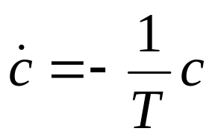

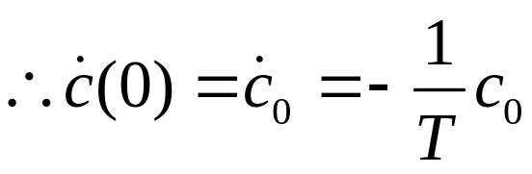
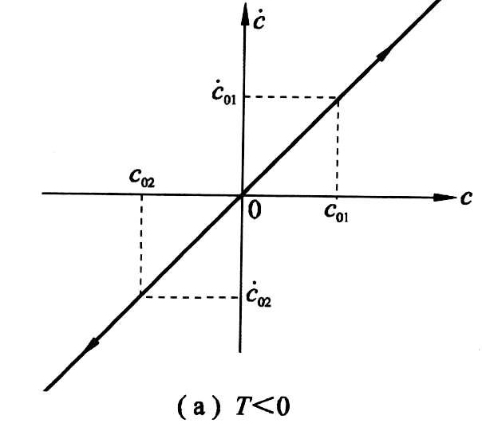
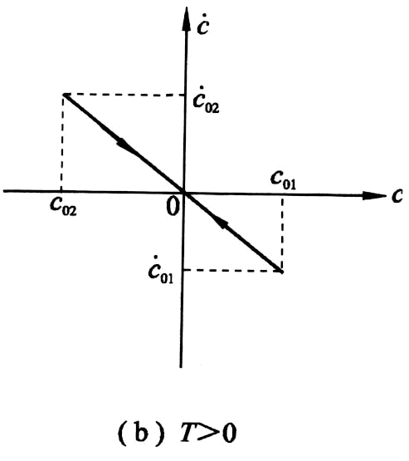
三、线性系统的相轨迹
1.线性一阶系统的相轨迹
微分方程：
相轨迹方程：
设系统初始条件为c(0)=c₀

Slide 22

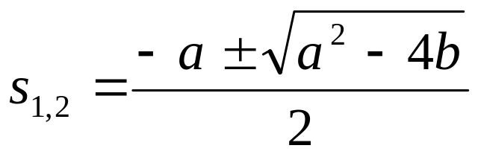
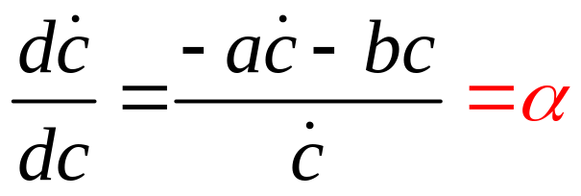
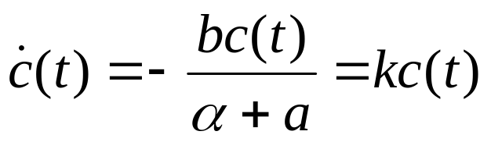
2.线性二阶系统的相轨迹
微分方程：
特征根：
相轨迹微分方程：
等倾线方程：

Slide 23
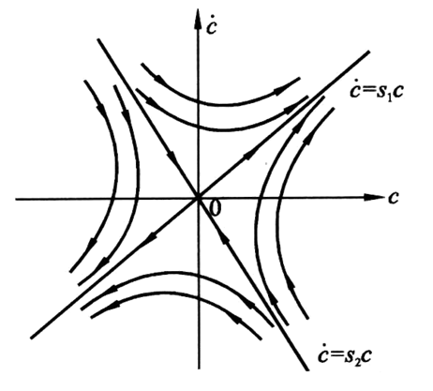
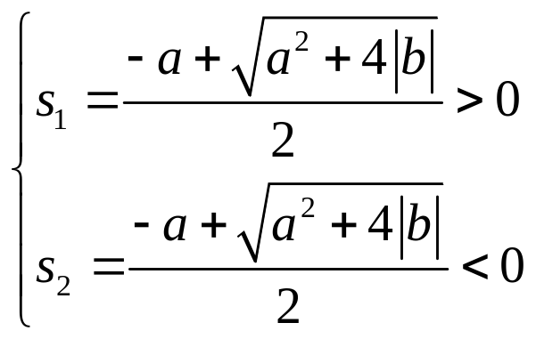
讨论二阶线性系统的相轨迹
1.b<0时

Slide 24
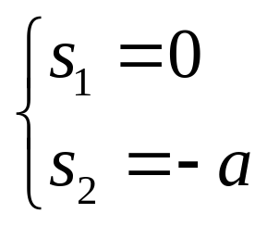
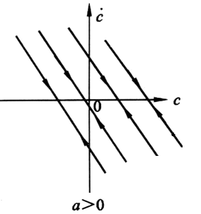
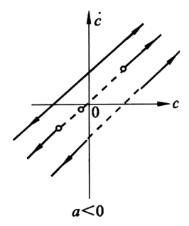
2.b=0时

Slide 25
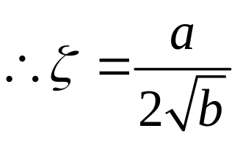
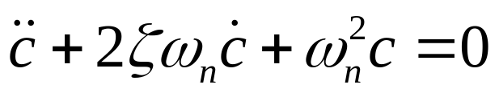

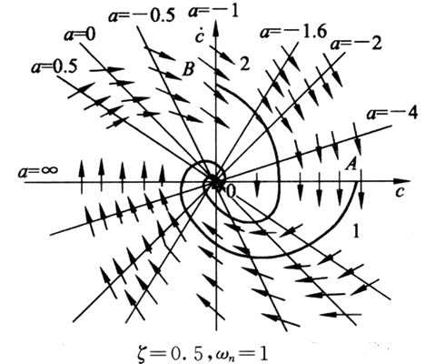

3.b>0时
(1)0<ζ<1
s₁s₂--具有负实部的共轭复根

Slide 26




(2)ζ >1
s₁s₂--互异负实根
(3)ζ=1
s₁s₂--相等负实根

Slide 27


s₁s₂--具有正实部的共轭复根
(4)ζ=0
s₁s₂ --一对纯虚根
(5)-1<ζ<0

Slide 28


(6)ζ≤-1
s₁s₂ --两个正实根

Slide 29



四、奇点和奇线
1.奇点
--同时满足 和 的点。
奇点一定位于相平面的横轴上；
相轨迹在奇点处切线斜率不定，表明系统在奇点处可以按任意方向趋近或离开奇点，因此相轨迹族曲线在奇点处发生相交；
经过奇点的相轨迹有多条，而经过普通点的相轨迹只有一条；
在奇点处，系统运动的速度和加速度同时为零，对二阶系统而言，系统不在发生运动，处于平衡状态，因此相平面上的奇点也称为平衡点。

Slide 30
奇点(0,0)的类型
焦点
系统特征根是具有负实部的共轭复根时，奇点为稳定焦点；系统特征根是具有正实部的共轭复根时，奇点为不稳定焦点。
节点
系统特征根是具有负实根时，奇点为稳定节点；系统特征根是具有正实根时，奇点为不稳定节点。
鞍点
  系统特征根是具有一正一负实根时，奇点为鞍点。
中心点
  系统具有两个共轭纯虚数根，奇点称为中心点。

Slide 31






二阶系统奇点(0,0)的类型
j
j
λ₁
0
0
λ₂
λ₂
λ₁
节点
不稳定节点
j
j
0
0
稳定焦点
不稳定焦点
j
j
0
0
λ₁
λ₂
中心点
鞍点

Slide 32



非线性系统的奇点类型
将 在奇点 处展开成泰勒级数，略去高次项。
奇点附近关于△x的线性二阶微分方程：
求解上式特征根，从而判断奇点类型。

Slide 33
2.奇线
--将相平面划分为具有不同运动特点的多个区域的特殊相轨迹。
最常见的奇线是极限环。相平面图上如果存在一条孤立的封闭相轨迹，而且它附近的其他相轨迹都无限的趋向或离开这个封闭的相轨迹，则这条封闭相轨迹称为极限环。
极限环是非线性系统特有现象；
由于非线性特性的作用，使得系统能从非周期性的能源中获取能量，从而维持周期运动形式。

Slide 34


极限环的类型
1.稳定极限环
2.不稳定极限环
0
0
特点：极限环内外的相轨迹都卷向极限环，自振荡是稳定的。
特点：极限环内外的相轨迹都卷离极限环。

Slide 35
3.半稳定的极限环
环内、环外都不稳定，具有这种极限环的系统是不会产生自振荡，系统的状态最终是发散的。
0
a
环内、环外都是稳定的， 具有这种极限环的系统也不会产生自振荡，系统的状态最终是趋向于环内的稳定奇点。
0
b

Slide 36








例8-2:已知非线性系统的微分方程为
试求系统的奇点，并绘制系统的相平面图。
解：
系统相轨迹微分方程：
奇点(0,0)处

Slide 37







系统在奇点(0,0)处有一对具有负实部的共轭复根，故奇点(0,0)为稳定的焦点。
奇点(-2,0)处
系统在奇点(-2,0)处有一正一负二个实根，故奇点(-2,0)为鞍点。

Slide 38
由以上两种奇点类型的相平面图结合起来，可以画出系统相平面图的大致形状，如下图所示。
-2
0

Slide 39




五、由相轨迹求取时间间隔
1.增量法
2.积分法
3.圆弧法

Slide 40

六、 非线性系统的相平面分析
方法：
用几条分界线将相平面分为几个线性区域；
按各段的微分方程画出各区域的相轨迹；
将各区域的相轨迹连成实的连续曲线。
非线性特性曲线的折线的各转折点，构成相平面区域的分界线——开关线
1.具有死区特性的非线性控制系统
系统初始状态为零，输入r(t)=R.1(t)，试绘制偏差 e 的相平面图。

Slide 41



系统微分方程：
△
△

Slide 42







给定参数：T=1，Kk=1
在I 区：
相轨迹为向心螺旋线 (ζ =0.5)
稳定焦点

Slide 43






在II 区：
相轨迹沿直线收敛
无奇点
在III 区：
相轨迹为向心螺旋线 (ζ =0.5)
稳定焦点

Slide 44


根据区域奇点类型及对应的运动形式，作相轨迹如下图实线所示。

Slide 45





2.具有饱和特性的非线性控制系统
已知：T=1, K=4, e₀=M₀=0.2，若系统开始处于零初始状态，试做出r(t)=R.1(t)时系统的相平面图。
解：
根据结构图，有：

Slide 46







在I 区：
等倾线方程：

Slide 47







等倾线为一簇水平线，斜率为α。
渐近线(α=0)：
在III 区：
同理有
等倾线方程：
渐近线(α=0)：
在II 区：
将数据代入：
特征根：
奇点(原点)为稳定焦点

Slide 48



根据区域奇点类型及对应的运动形式，作相轨迹如下图所示。

Slide 49



3.具有滞环的继电特性的非线性控制系统
当r(t)=0(t)，分析系统的性能。

Slide 50





在I 区：
等倾线方程：
在II 区：
等倾线方程：
由相图可见，介于向外发散和向内收敛的相轨迹间存在着一个稳定的极限环。 因此对这个系统而言，不论初始条件如何，系统最终处于自激振荡状态，振荡的周期和振幅取决于系统的参数，而与初始条件无关。在闭环系统其它滞环特性中，也会引起自振，可见滞环特性恶化了系统的品质，使系统处于失控的状态。

Slide 51
8.4 描述函数法
描述函数法是达尼尔(P.J.Daniel)于1940年首先提出的，其基本思想是：当系统满足一定的假设条件时，系统中非线性环节在正弦信号作用下的输出可用一次谐波分量来近似，由此导出非线性环节的近似等效频率特性，即描述函数。这时非线性系统就近似等效为一个线性系统，并可应用线性系统理论中的频率法对系统进行频域分析。
描述函数法只能用来研究系统的频率响应特性，不能给出时间响应的确切信息。

Slide 52


一、描述函数的基本概念
1.描述函数的定义
r(t)
x(t)
y(t)
c(t)
非线性部分
N
线性部分G(s)
-
典型非线性系统的结构图
非线性环节的输入信号：
非线性环节的稳态输出：

Slide 53





直流分量
第n次谐波分量

Slide 54

若A₀=0且当n>1时：
表明：非线性环节可近似认为具有和线性环节相类似的频率响应形式。
定义：正弦输入信号作用下，非线性环节的稳态输出中一次谐波分量和输入信号的复数比为非线性环节的描述函数，用 N(A) 表示：

Slide 55






例8-3：设继电特性为
计算该非线性特性的描述函数。
解：

Slide 56




非线性特性为输入t 的奇函数时：
非线性特性为输入 x 的奇函数时：
y(t)为奇函数，且又为半周期对称时：

Slide 57







例8-4:设某非线性元件的特性为
试计算其描述函数。
解：
y(x)为x的奇函数
y(t)为奇函数，且又为半周期对称时

Slide 58


由定积分公式得：
4.非线性系统描述函数法分析的应用条件
(1)非线性系统应简化成一个非线性环节和一个线性部分闭环连接的典型结构形式；
r(t)
x(t)
y(t)
c(t)
非线性部分
N
线性部分G(s)
-

Slide 59
(2)非线性环节的输入输出特性应y(x)是x 的奇函数，即f(x)=-f(-x)，或正弦输入下的输出为t的奇对称函数，即y(t+π/ω) =-y(t)，以保证非线性环节的正弦响应不含有常值分量，即A₀=0；
(3)系统的线性部分应具有较好的低通滤波性能。
3.描述函数的物理意义
非线性环节仅考虑基波分量，非线性环节的描述函数表现为复数增益的放大器。
注意：描述函数表现为关于输入正弦信号的幅值A的复变增益放大器，这正是非线性环节的近似频率特性与线性系统频率特性的本质区别。

Slide 60
二、典型非线性特性的描述函数
非线性元件得描述函数计算步骤：
1.设非线性元件的输入x(t)=Asinωt 根据该元件的特性，确定其输出y(t)的表达式；
2.将y(t)展成傅立叶级数；
3.取级数中的基波，求描述函数。

Slide 61




典型非线性特性的描述函数
1.理想继电器特性
2.死区继电器特性

Slide 62




3.滞环继电器特性
4.饱和特性

Slide 63




5.死区饱和特性
6.死区特性

Slide 64




7.间隙特性
8.变增益特性

Slide 65




9.有死区的线性特性
10.库仑摩擦加粘性摩擦特性

Slide 66


三、非线性系统的简化
1.非线性特性的并联
若两个非线性特性输入相同，输出相加、减，则等效非线性特性为两个非线性特性的叠加。

Slide 67


2.非线性特性的串联
--图解法
两个非线性环节的串联，等效特性还取决于其前后次序，调换次序则等效非线性特性亦不同。
3.线性环节的等效变换
--结构框图化简

Slide 68




四、非线性系统稳定性分析的描述函数法
j
1.变增益线性系统的稳定性分析
G(jω)
0
设G(s)的极点均在s左半平面
闭环系统的特征方程：
当G(jω)不包围(-1/K，j0)点时，系统闭环稳定；
当G(jω) 包围(-1/K，j0)点时，系统闭环不稳定；
当G(jω) 穿过(-1/K，j0)点时，系统临界稳定。

Slide 69


设K₁≤K≤K₂ ，则(-1/K，j0)为复平面实轴上的一段直线。
j
G(jω)
0
当G(jω)不包围(-1/K，j0)直线，则系统闭环稳定；
当G(jω)包围(-1/K，j0)直线时，则系统闭环不稳定。

Slide 70



2.应用描述函数分析非线性系统的稳定性
r(t)
x(t)
y(t)
c(t)
非线性部分
N(A)
线性部分G(jω)
-
设G(s)的极点均位于s左半平面
闭环系统的特征方程：
--非线性环节的负倒描述函数

Slide 71


G(jω)与 -1/N(A) 曲线无交点：
G(jω)包围-1/N(A)，
非线性系统不稳定。
G(jω)不包围-1/N(A)，
非线性系统稳定。
非线性系统的稳定性判据：
若G(jω)不包围 -1/N(A) 曲线， 则非线性系统稳定；若G(jω)包围 -1/N(A) 曲线，则非线性系统不稳定。

Slide 72




例8-5:已知非线性系统结构如图所示，试分析系统的稳定性。
解：
对于线性环节，解得穿越频率：
非线性环节为库仑摩擦加粘性摩擦特性，查表8-1得

Slide 73




G(jω)包围-1/N(A)曲线
非线性系统不稳定
3.非线性系统存在周期运动时的稳定性分析
当G(jω)与-1/N(A) 有交点时
或
可解得交点处的频率ω 和幅值A

Slide 74

系统处于周期运动时，非线性环节的输入近似为等幅振荡，即每一个交点对应着一个周期运动。
如果该周期运动能够维持，即考虑外界小扰动作用使系统偏离该周期运动，当该扰动消失后，系统的运动仍能恢复原周期运动，则称为稳定的周期运动。
非线性系统存在周期运动的四种形式

Slide 75

设系统周期运动的幅值为A₀。当外界扰动使非线性环节输入振幅减小到A₁时， G(jω)包围(-1/N(A₁),j0)点，系统不稳定，振幅增大，最终回到N₀点。
外界扰动使输入振幅增大到A₂时， G(jω)不包围(-1/N(A₂),j0)点，系统稳定，振幅减小，最终回到N₀点。
因此N₀点对应的周期运动是稳定的。

Slide 76

外界扰动使非线性环节输入振幅减小到A₂时，G(jω) 包围(-1/N(A₂),j0)点，系统不稳定，振幅继续增大而发散；
外界扰动使输入振幅减小到A₁时，G(jω) 不包围 (-1/N(A₁),j0)点，系统稳定，振幅减小，最终衰减到零；
因此N₀点对应的周期运动是不稳定的。

Slide 77


N₂₀点对应的周期运动是稳定的。
N₁₀点对应的周期运动是不稳定的。
N₁₀点对应的周期运动是稳定的。
N₂₀点对应的周期运动是不稳定的。

Slide 78
周期运动稳定性判据：
在G(jω)和-1/N(A)的交点处，若-1/N(A)曲线沿着振幅A增加的方向由不稳定区域进入稳定区域时，该交点对应的周期运动是稳定的。反之，若-1/N(A)曲线沿着振幅A增加的方向在交点处由稳定区域进入不稳定区域时，该交点对应的周期运动是不稳定的。

Slide 79




例8-6:设具有饱和非线性特性的控制系统如图，试分析
(1)K=15时非线性系统的运动；
(2)欲使系统不出现自振荡，确定K的临界值。
解：
(1)查表8-1得

Slide 80



得N(u)为u 的增函数，-1/N(A)为A的减函数。
由已知饱和非线性环节的参数 a=1，k=2，则

Slide 81





穿越频率：
可知交点(-1，j0)对应的周期运动是稳定的。
(2)为使系统不出现自振荡，应调整K使
G(jω)移动，并与-1/N(A)无交点。

Slide 82




例8-7:非线性系统如图，采用描述函数法分析非线性系统的运动特性。
解：
死区继电特性的描述函数为

Slide 83






Slide 84






A₂
A₁
A₁点对应不稳定的周期运动； A₂点对应稳定的周期运动。

Slide 85
本章要求
1.了解非线性系统的特点；
2.掌握研究非线性系统相平面法( 难点 )；
3.掌握研究非线性系统描述函数法( 重点 ) 。

